Slide 1
Пәні:
Алгебра
Сынып:
8
Тоқсан:
IІ
Ұстаздың аты-жөні:

Slide 2

Сабақтың тақырыбы: Квадрат
теңдеулерді шешу
Оқу мақсаты :
квадрат теңдеулерді шешу

Slide 3
Бүгінгі сабақта:
квадрат теңдеулерді шешуді үйренесіздер

Slide 4
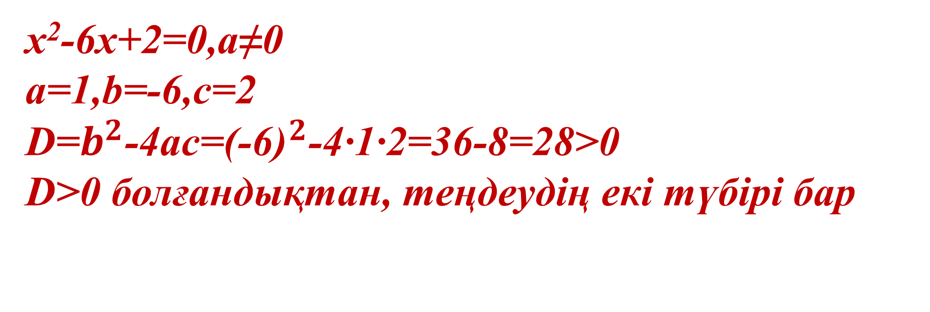
Берілген квадрат теңдеудің дискриминантын тауып,түбірлерінің санын көрсетіңдер:
№1 тапсырма

Slide 5
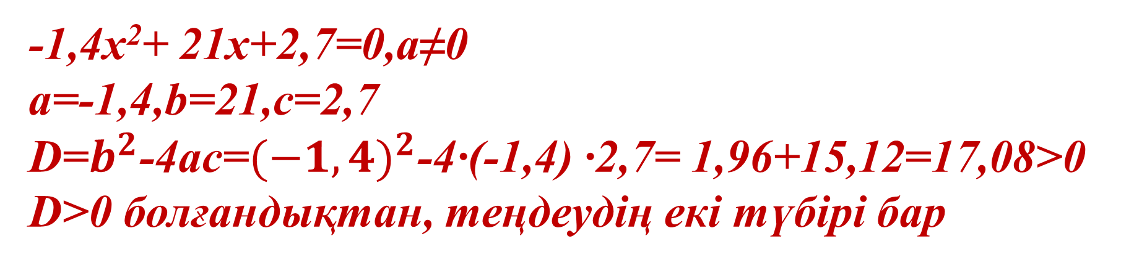
№2 тапсырма
Берілген квадрат теңдеудің дискриминантын тауып,түбірлерінің санын көрсетіңдер:
-1,4х²+ 21х+2,7=0,а≠0
а=-1,4,b=21,с=2,7
D=$b^{2}$-4ac=${(−1,4)}^{2}$-4·(-1,4) ·2,7= 1,96+15,12=17,08>0
D>0 болғандықтан, теңдеудің екі түбірі бар

Slide 6
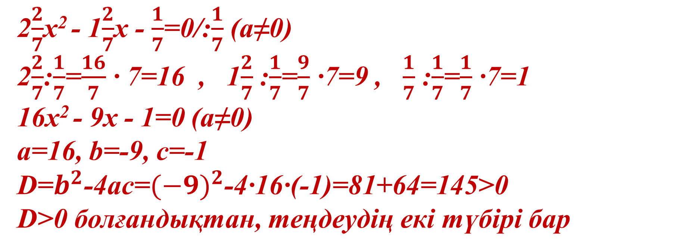
№3 тапсырма
Берілген квадрат теңдеудің дискриминантын тауып,түбірлерінің санын көрсетіңдер:
2$\frac{2}{7}$х² - 1$\frac{2}{7}$х - $\frac{1}{7}$=0/:$\frac{1}{7}$ (а≠0)
2$\frac{2}{7}$:$\frac{1}{7}$=$\frac{16}{7}$ · 7=16 , 1$\frac{2}{7}$ :$\frac{1}{7}$=$\frac{9}{7}$ ·7=9 , $\frac{1}{7}$ :$\frac{1}{7}$=$\frac{1}{7}$ ·7=1
16х² - 9х - 1=0 (а≠0)
а=16, b=-9, с=-1
D=$b^{2}$-4ac=${(−9)}^{2}$-4·16·(-1)=81+64=145>0
D>0 болғандықтан, теңдеудің екі түбірі бар

Slide 7
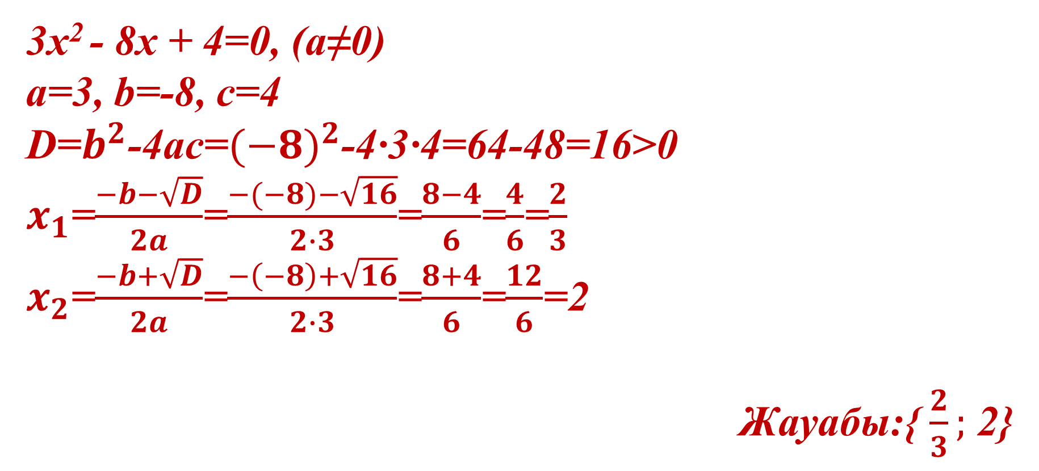
№4 тапсырма
Берілген квадрат теңдеудің түбірін табу керек:
3х² - 8х + 4=0, (а≠0)
а=3, b=-8, с=4
D=$b^{2}$-4ac=${(−8)}^{2}$-4·3·4=64-48=16>0
$x_{1}$=$\frac{−b−\sqrt{D}}{2a}$=$\frac{−(−8)−\sqrt{16}}{2∙3}$=$\frac{8−4}{6}$=$\frac{4}{6}$=$\frac{2}{3}$
$x_{2}$=$\frac{−b+\sqrt{D}}{2a}$=$\frac{−\left(−8\right)+\sqrt{16}}{2∙3}$=$\frac{8+4}{6}$=$\frac{12}{6}$=2
Жауабы:{ $\frac{2}{3};$ 2}

Slide 8
Бүгінгі сабақта:
квадрат теңдеулерді шешуді үйрендіңіздер

